Slide 1
Machine Learning HW6
TAs
ntu.mlta@gmail.com

Slide 2
Outline
Task Introduction
Kaggle
Deadline and Policy
FAQ

Slide 3
Task Introduction
Matrix Factorization

Slide 4
Task Introduction
Given the user’s rating history on items, we want to predict the rating of unseen (user,item) pairs.
We want you to implement matrix factorization to predict the missing value on user-item matrix.

Slide 5
Matrix Factorization(1/4)
Predict missing values.
 | 涼宮春日的憂鬱 | 4月是你的謊言 | 科學超電磁砲
大木博士 | 5 | N/A | 4
小智 | N/A | 3 | N/A
小茂 | 2 | N/A | 2
吸盤魔偶 | 4 | 2 | N/A

Slide 6

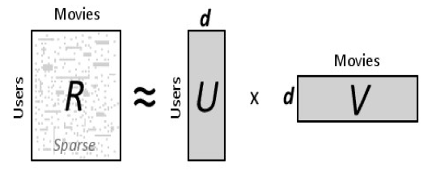
Matrix Factorization(2/4)

Slide 7

Matrix Factorization(3/4)
Minimize loss function by gradient descent.
 | 涼宮春日的憂鬱 | 4月是你的謊言 | 科學超電磁砲
大木博士 | 4.7 | 2.7 | 3.9
小智 | 3.2 | 3.5 | 3.7
小茂 | 1.9 | 2.5 | 2.2
吸盤魔偶 | 4.1 | 1.8 | 1.2
Notes:
L=\sum_{i,j}(R_{ij}-U_i \cdot V_j)^2

Slide 8

Matrix Factorization(4/4)
Bias term

Slide 9
Useful function in Keras
keras.layers.Embedding : the user matrix and item matrix can be viewed as two embedding matrix
keras.layers.Flatten: the output tensor shape of embedding layer would be [batch_size,1,embedding_dim], you need this function to reshape the tensor to [batch_size,embedding_dim]

Slide 10
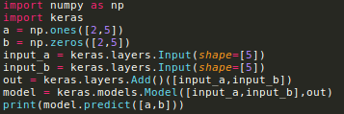
Useful function in Keras
keras.layers.Dot : if applied to two tensors a and b of shape (batch_size, n), the output will be a tensor of shape (batch_size, 1) where each entry i will be the dot product between a[i] and b[i].
keras.layers.Add : add all tensors
keras.layers.Concatenate : concatenate two tensor
Example code:

Slide 11
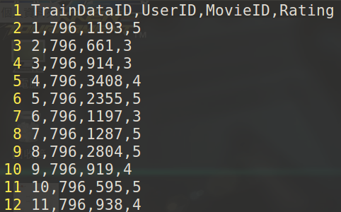
Data format(1/5)
train.csv
TrainDataID, UserID,MovieID,Rating

Slide 12
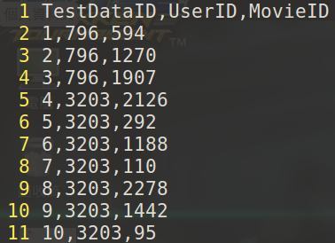
Data format(2/5)
test.csv
TestDataID,UserID,MovieID

Slide 13
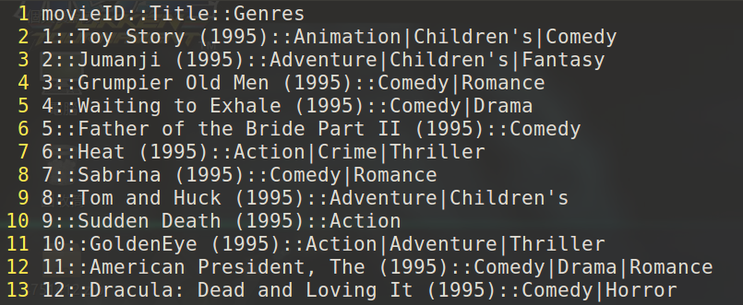
Data format(3/5)
movies.csv
movieID::Title::Genres

Slide 14
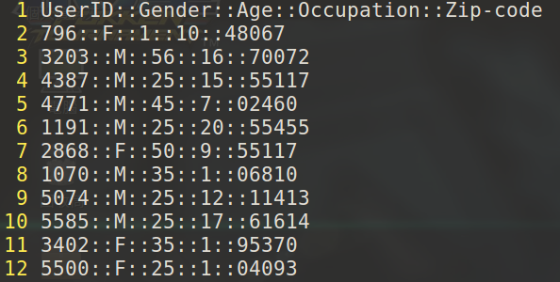
Data format(4/5)
users.csv
UserID::Gender::Age::Occupation::Zip-code

Slide 15
Data format(5/5)
Training data: 899873
Testing data: 100336, half private set.

Slide 16
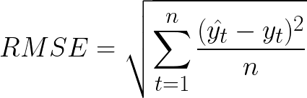
Evaluation
RMSE numpy implementation
np.sqrt((y_pred - y_true)**2).mean())
Notes:
RMSE=\sqrt{\sum_{t=1}^n { \frac{(\hat{y_t}-y_t)^2}{n}}}

Slide 17
Kaggle

Slide 18
Kaggle
kaggle_url：https://inclass.kaggle.com/c/ml2017-hw6
請至kaggle創帳號登入，需綁定NTU信箱。
個人進行，不需組隊。
隊名:學號_任意名稱(ex. b02902000_日本一級棒)，旁聽同學請避免學號開頭。
每日上傳上限5次。
test set的資料將被分為兩份，一半為public，另一半為private。
最後的計分排名將以2筆自行選擇的結果，測試在private set上的準確率為準。
kaggle名稱錯誤者將不會得到任何kaggle上分數。

Slide 19
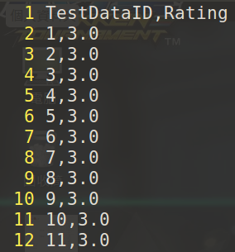
Submission Format
format: TestDataID,Rating

Slide 20
Deadline and Policy

Slide 21
Deadline
Kaggle: 6/8 23:59 (GMT+8)
Report and source code: 6/9 21:00 (GMT+8)

Slide 22
Policy I - Repository
github上ML2017/hw6/裡面請至少包含：
Report.pdf
hw6.sh
hw6_best.sh
your python files
your model files (can be loaded by your python file)
請不要上傳dataset
如果你的model超過github的最大容量，可以考慮把model放在其他地方(同hw3)。
model可以是多個檔案(ex:keras model, movies id mapping file)，檔名沒有規定，shell script裡寫死相對路徑即可(助教批改時會cd進同學的目錄裡)。

Slide 23
Policy II – Source Code
Python Only，請使用Python 3.6, Python 2.7, Keras 2.0.4, Tensorflow1.1.0, h5py2.7.0
只可使用限定的package (Keras、Tensorflow、Numpy、Pandas、h5py)，以及python內建的package，並且限定使用Tensorflow作為Keras的backend. 若import其他東西，或是使用不同版本，造成批改錯誤，將不接受修正。
不能使用額外data來training (包括 pre-training)
不能call 其他線上 API (Project Oxford...)
請附上訓練好的model (及其參數)， hw6.sh 和 hw6_best.sh要在10分鐘內跑完

Slide 24
Policy II – Source Code
與之前作業相同，請在script中寫清楚使用python版本
以下的路徑，助教在跑的時候會另外指定，請保留可更改的彈性，不要寫死
Script usage: bash hw6.sh <data directory> <prediction file> bash hw6_best.sh <data directory> <prediction file> data directory: 放test.csv, users.csv, movies.csv的資料夾，批改時資料夾中檔案名稱會與上述相同。 prediction file: 結果的csv檔路徑

Slide 25
Policy III - Report
請使用中文作答，若使用英文請確定語意清楚☺。
請交pdf檔，檔名為Report.pdf
Report Template : Link

Slide 26
Policy IV - Score
Kaggle Rank
(1%) 超過public leaderboard的simple baseline分數
(1%) 超過public leaderboard的strong baseline分數
(1%) 超過private leaderboard的simple baseline分數
(1%) 超過private leaderboard的strong baseline分數
(1%) 5/31 23:59 (GMT+8)前超過public simple baseline
(BONUS) kaggle排名前五名(且願意上台跟大家分享的同學)
前五名排名以public以及private平均為準，屆時助教會公布名單

Slide 27
Policy IV - Score
Report problem
(1%)請比較有無normalize(在rating上)的差別。並說明如何normalize.
(1%)比較不同的latent dimension的結果。
(1%)比較有無bias的結果(p.8)。
(1%)請試著用DNN(p.28)來解決這個問題，並且說明實做的方法(方法不限)。並比較MF和NN的結果，討論結果的差異。
(1%)請試著將movie的embedding用tsne降維後，將movie category當作label來作圖(p.29)。
(BONUS)(1%)試著使用除了rating以外的feature, 並說明你的作法和結果，結果好壞不會影響評分。
Notes:
4->分類問題

Slide 28
DNN問題
DNN input: 舉例來說可以把user的embedding以及movie的embedding連接在一起，作為DNN的input
DNN output: 可以把這個問題視為regression問題，又或者將1-5每種分數都視為不同類別，再去做5個類別的分類問題

Slide 29
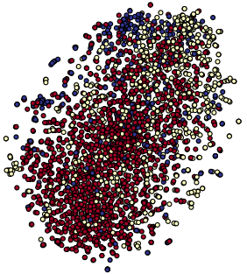
Movie category作圖範例
由於dataset給的movie分類有幾類滿像的，這張圖是把’Drama’,’Musical’作為一類，'Thriller',’Horror’,’Crime’作為一類，Adventure,Animation,Children's做為一類所畫的圖。在畫圖時同學的類別可以 自訂，有區分效果即可。 米色是’Drama’,’Musical’， 紅色是'Thriller',’Horror’,’Crime’ 藍色是Adventure,Animation,Children's

Slide 30
Other Policy
script 錯誤，直接0分。若是格式錯誤，請在公告時間內找助教修好，修完kaggle分數*0.7。
Kaggle超過deadline直接shut down，可以繼續上傳但不計入成績。
Github遲交一天(*0.7)，不足一天以一天計算，不得遲交超過兩天，有特殊原因請找助教。
Github遲交表單：https://goo.gl/forms/pEruhVFMr2uDnHFo2(遲交才需填寫)
遲交請「先上傳程式」Github再填表單，助教會根據表單填寫時間當作繳交時間。
請勿使用任何其他非助教提供的data，否則以0分計算

Slide 31
FAQ

Slide 32
FAQ
作業網址: https://inclass.kaggle.com/c/ml2017-hw6
若有其他問題，請po在FB社團裡或寄信至助教信箱，請勿直接私訊助教。
助教信箱： ntu.mlta@gmail.com

